Slide 1
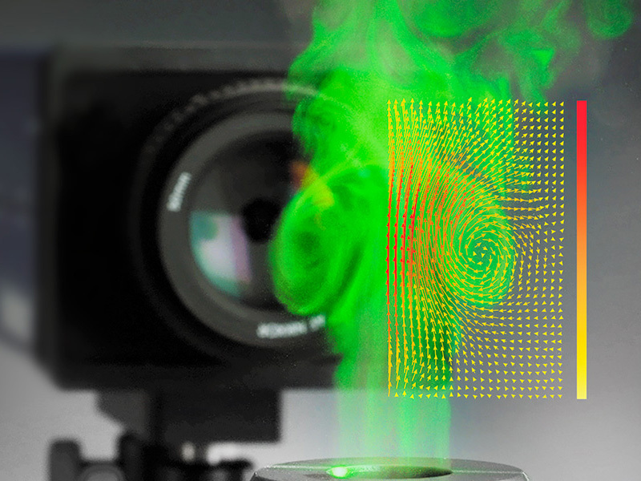
Изучение алгоритмов обработки изображений частиц для расчета мгновенного поля скорости. Particle Image Velocimetry (PIV)
Павлов Егор Павлович

Slide 2
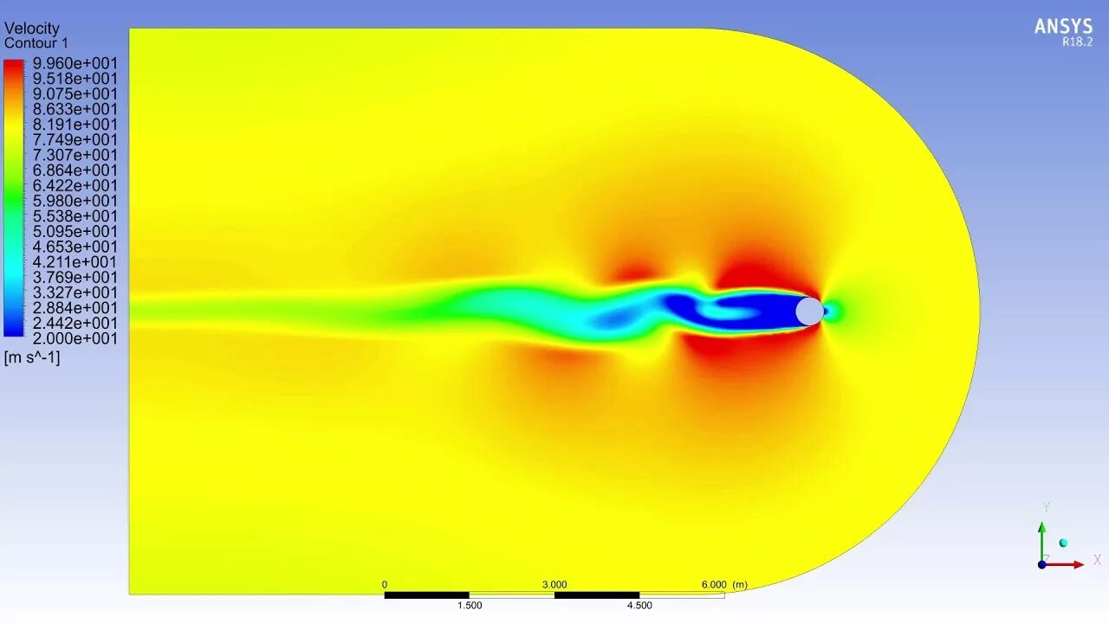
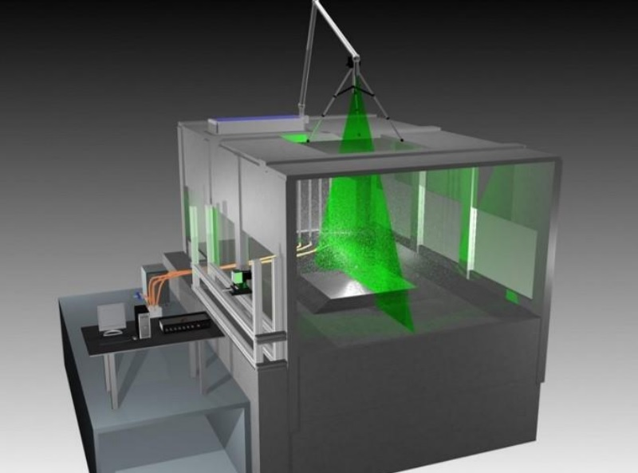
О чем метод
Хочется: получать мгновенное поле скорости в изучаемой области течения жидкости, чтобы например сравнивать с теоретическими или численными результатами
Проблема1: жидкость прозрачная, просто так ничего не увидеть
Решение: добавить в жидкость частиц и подсветить их лазером, чтобы лучше отображались на фотографиях
Проблема2: даже обладая фотографиями распределений частиц в близкие моменты времени восстановить мгновенное поле скорости нетривиальная задача

Slide 3
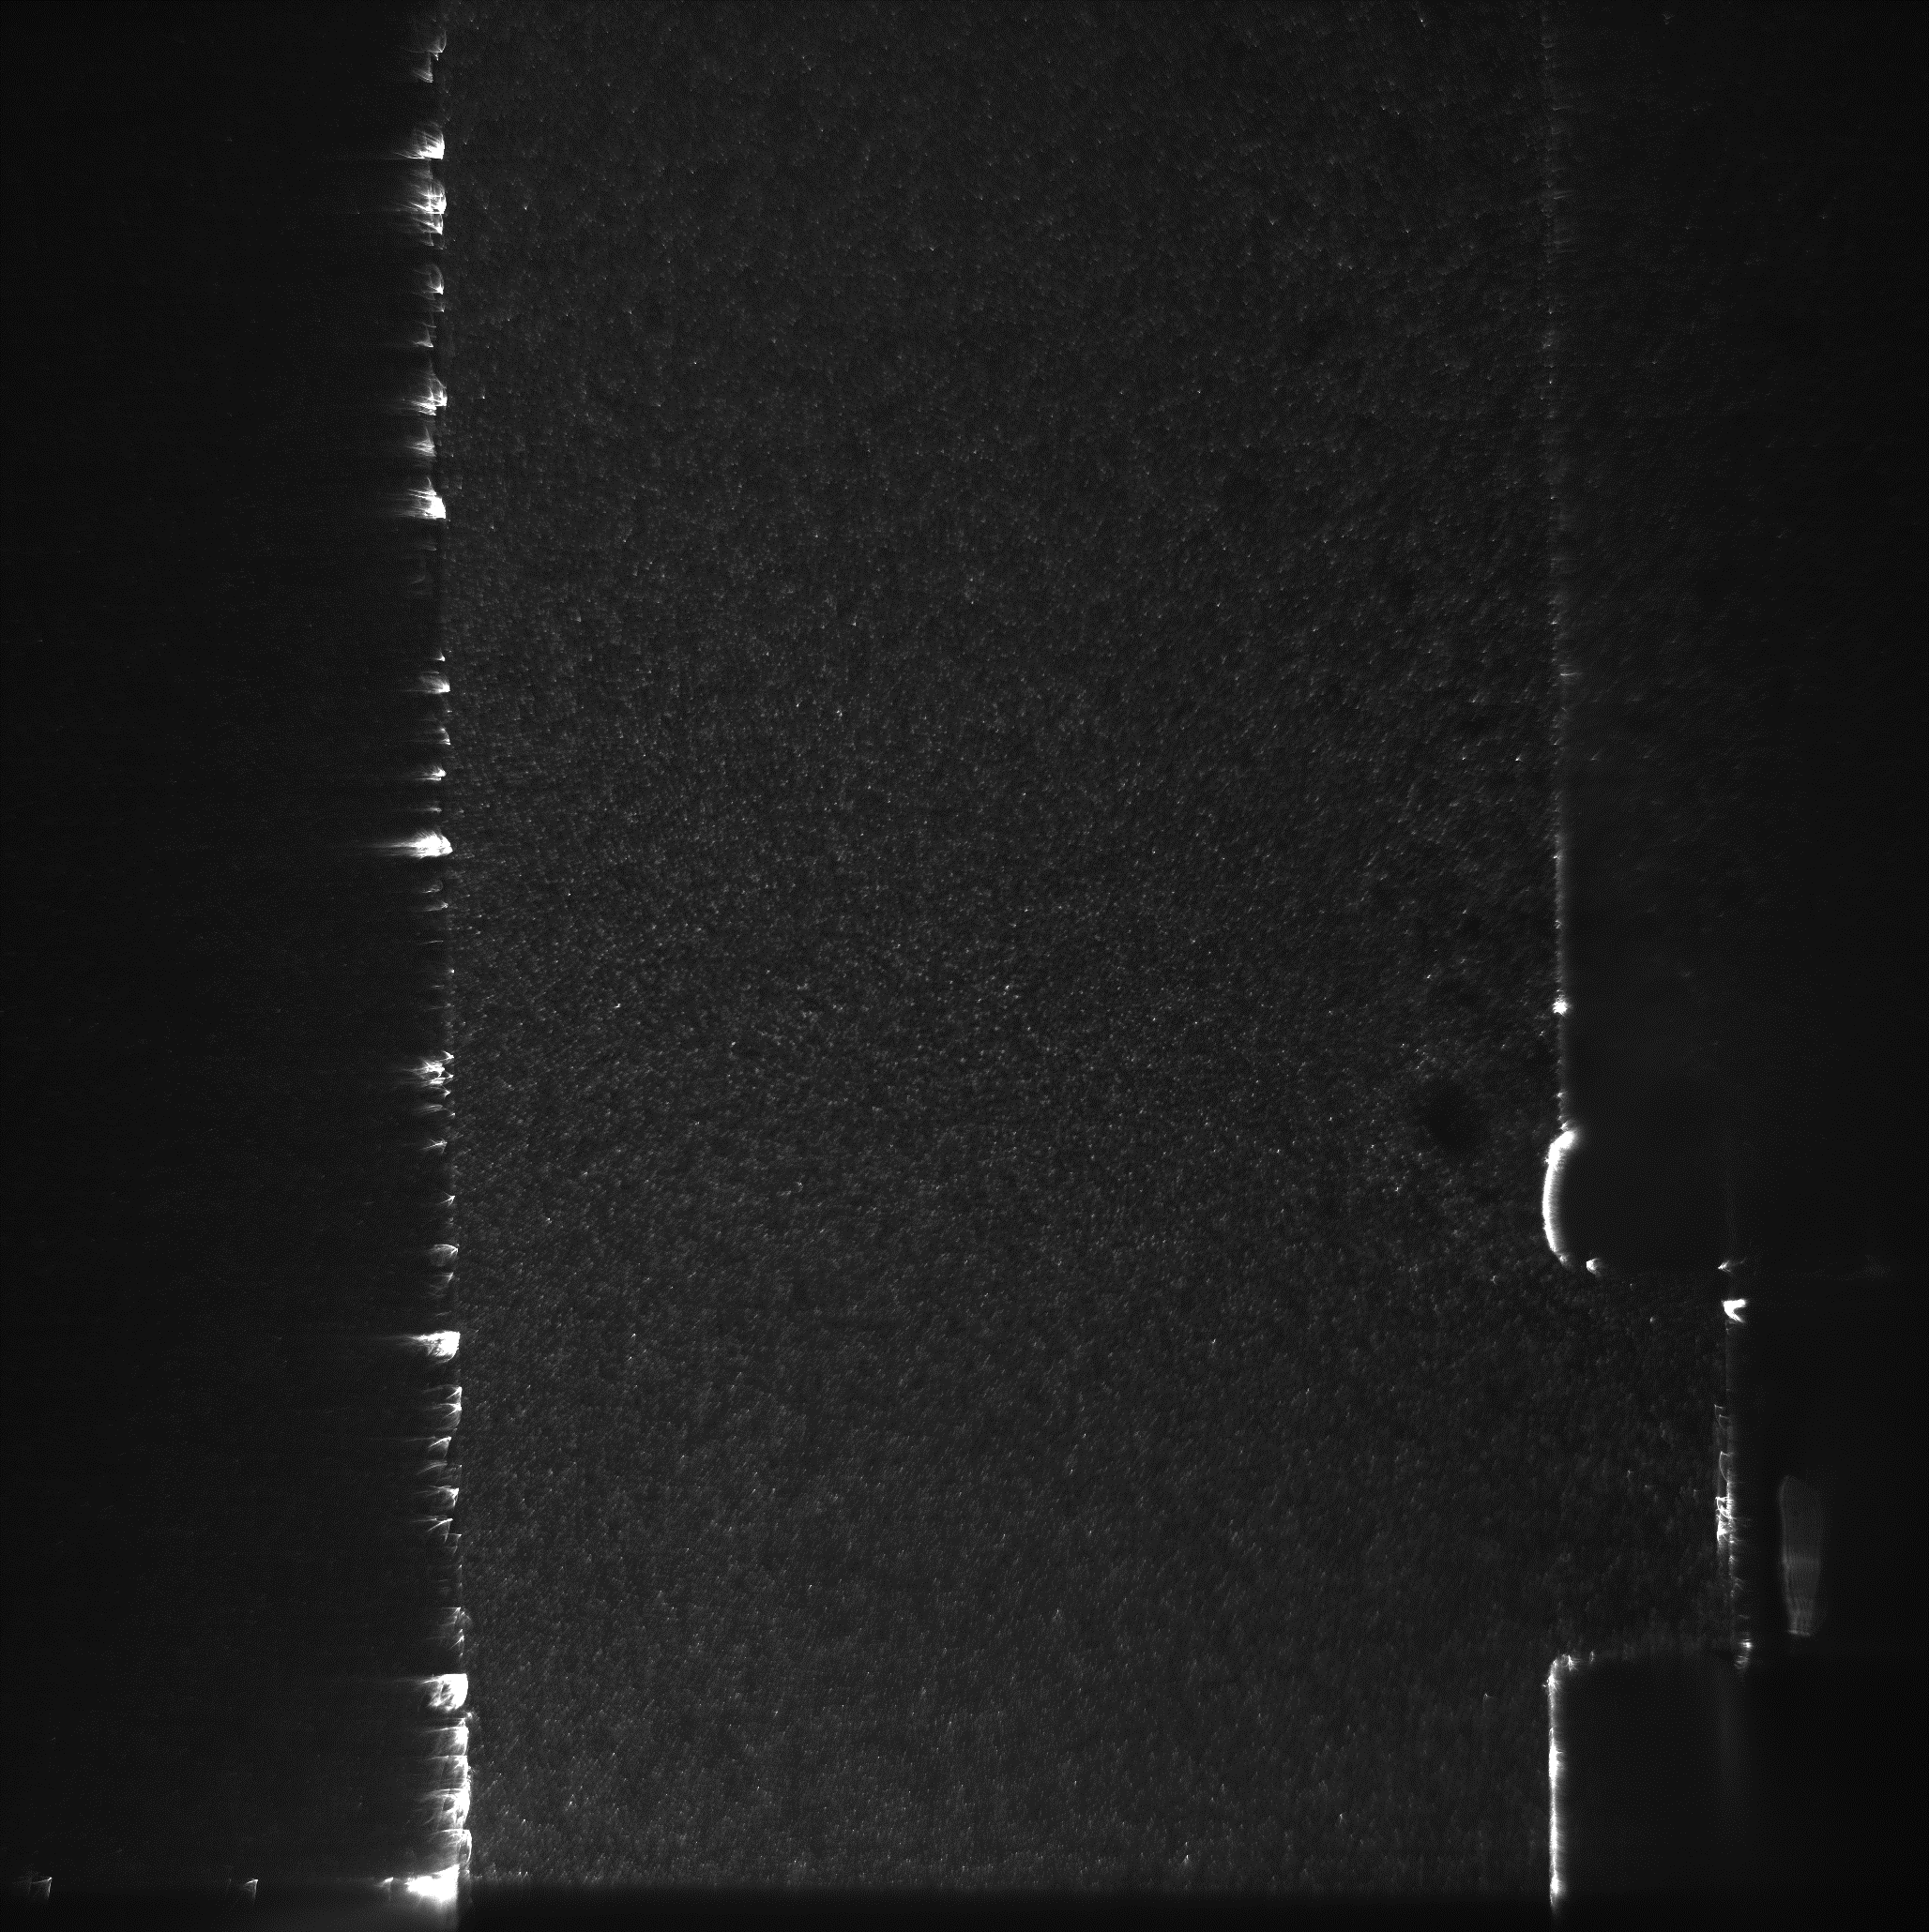
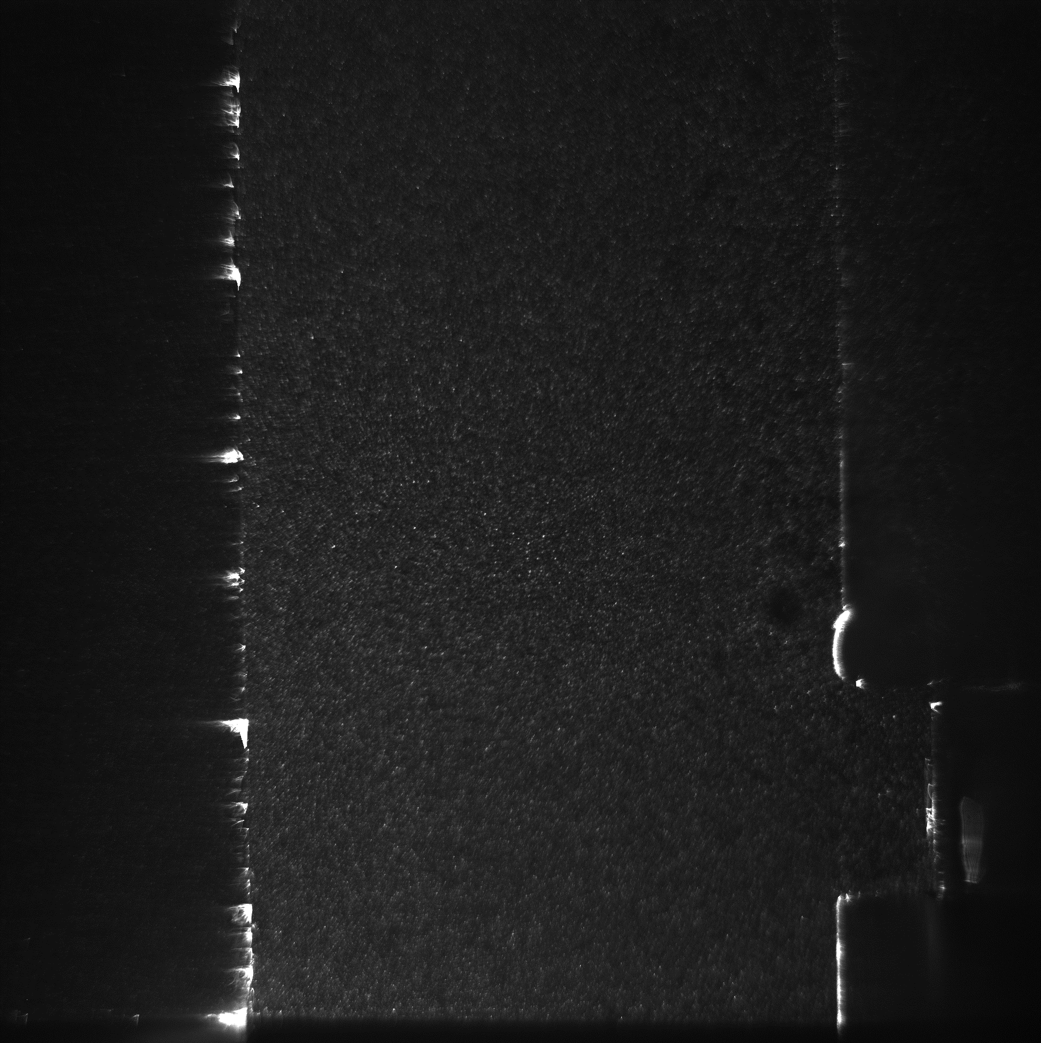
О чем метод
Именно для решения второй проблемы и создан PIV, который по двум последовательным кадрам распределения частиц восстанавливает мгновенное поле скорости

Slide 4
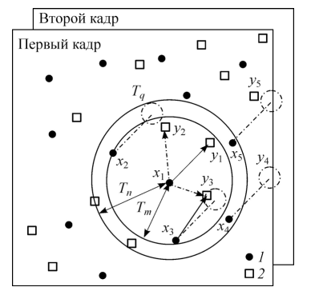
Как работает метод
Кажется, что на фотографиях где отчетливо видна каждая частица очевидно реализовывать метод, который будет сопоставлять частицы на двух кадрах, а затем считать перемещения. Такой метод существует Particle Tracking Velocimetry, но при огромном количестве частиц, которое обычно используется в экспериментах его использование оказывается слишком ресурс затратным

Slide 5
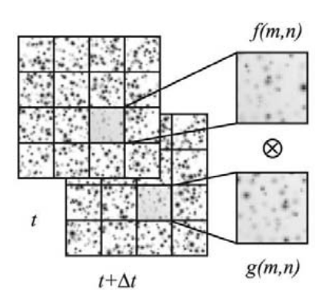
Как работает метод
Вместо этого пользуются непрерывностью потока, то есть можно взять достаточно маленький кусок первого изображения (который по все равно может содержать достаточно много частиц) и искать его на втором изображении. Из-за наличия потока этот кусок может сместиться от предыдущего места, но из-за непрерывности он будет слабо отличаться.

Slide 6
Цель работы и этапы
Исследовать возможности метода PIV, разобравшись в существующих доступных реализациях PIV или самостоятельно реализовав метод.
Этапы:
Изучить литературу
Поиск открытых реализаций метода (самостоятельная реализация)
Создание генератора искусственных данных
Проведение тестов и модификаций метода

Slide 7
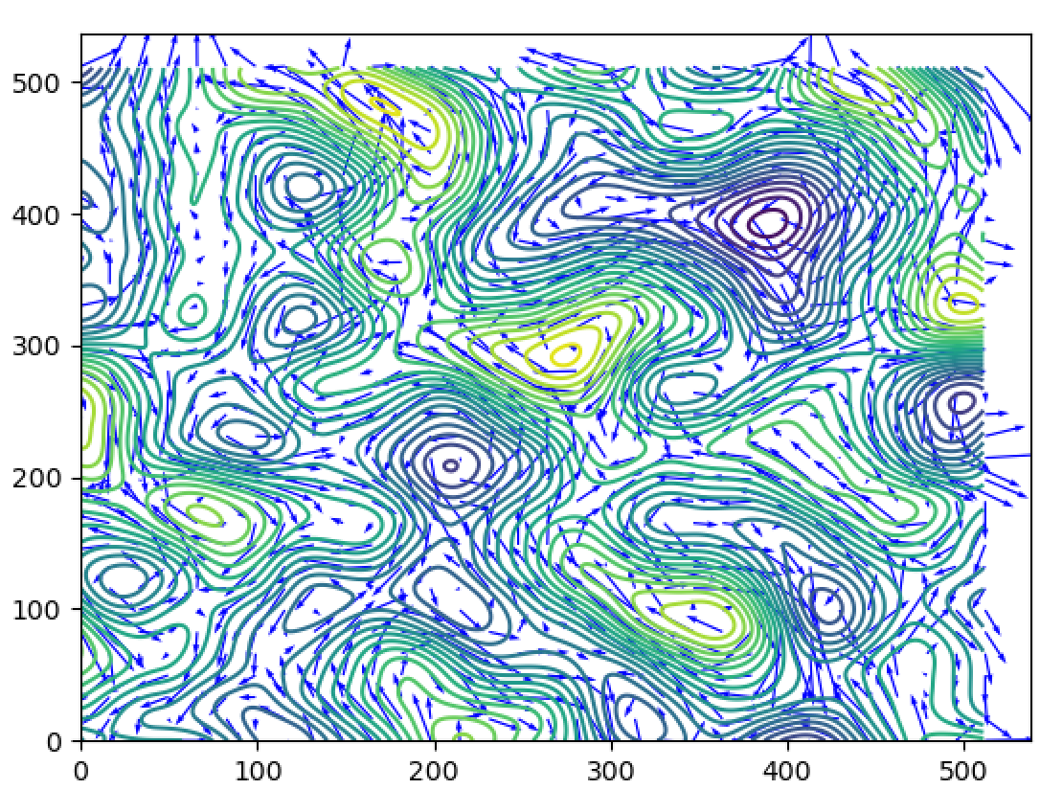
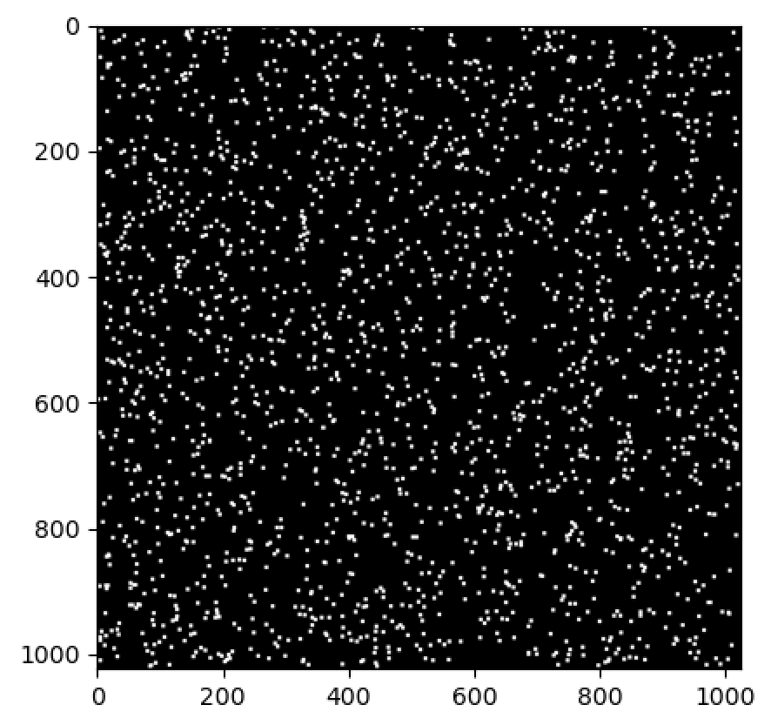
Создание генератора искусственных данных
Так как в методе нужно восстановить поле скорости по двум последовательным кадрам, то в генераторе должны создаваться поле скорости и первых кадр. Далее должен рассчитываться новый кадр, так у нас сразу будет достоверное поле скорости.
Так как поток несжимаемый то удобно генерировать не поле скорости, а функцию тока. Что проделывается с помощью гладкого шума.
Для первого кадра можно сгенерировать N точек равномерно распределенных по области.

Slide 8
Создание генератора искусственных данных
Имея координату точки и скорость в этой точке несложно получить координату точки в следующий близкий момент времени

Slide 9
Поиск открытых реализаций метода
На текущий момент нашел одну реализацию (https://github.com/NikNazarov/TorchPIV). Установил на своем компьютере и запустил на предложенных тестах (экспериментальные фото на слайдах отсюда).

Slide 10
Проведение тестов
Для удобного тестирования сторонних библиотек по расчету PIV создал несколько классов python. https://github.com/PavlovEgor/testPIV
Реализованы три основных класса: описание течения жидкости (Flow – шаблонный класс BasicFlow, а реализация для гладкого шума PenningFlow), описание системы частиц (Particles – шаблон BasicParticles, равномерное распределение RandomUniformParticles) и класс модели PIV (ModelPIV – шаблон BasicModelPIV, реализация для библиотеки с предыдущего слайда torchPIVModel)

Slide 11
Проведение тестов
Такой подход позволяет использовать одни и те же тесты, добавляя классы той или иной части системы (заменить гладкий шум на случайные синусы, равномерно распределенные частицы на что-то другое)
Ниже представлены результаты нескольких простых проведенных тестов

Slide 12
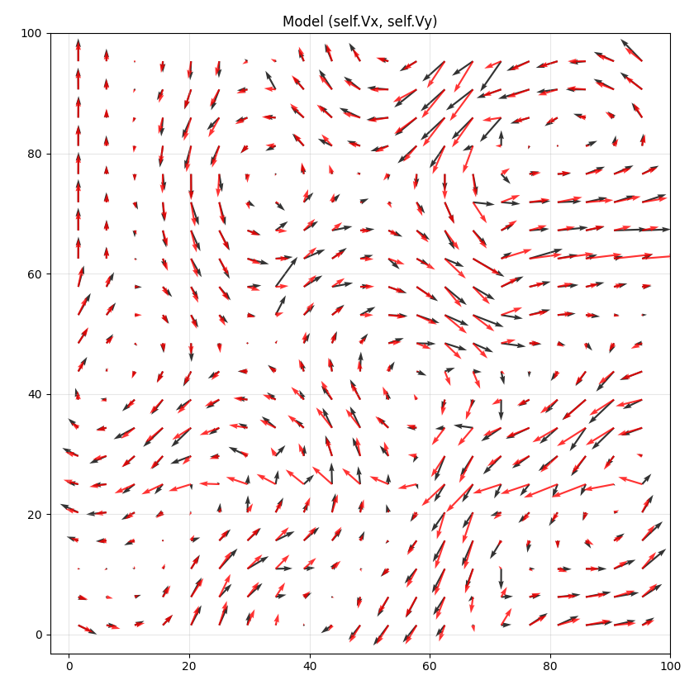
Проведение тестов: Простой тест на визуальное сравнение
В этом тесте результат аналитической модели с гладким шумом Пеннинга (красные стрелочки) сравнивается с численным методом PIV (черные стрелочки)

Slide 13
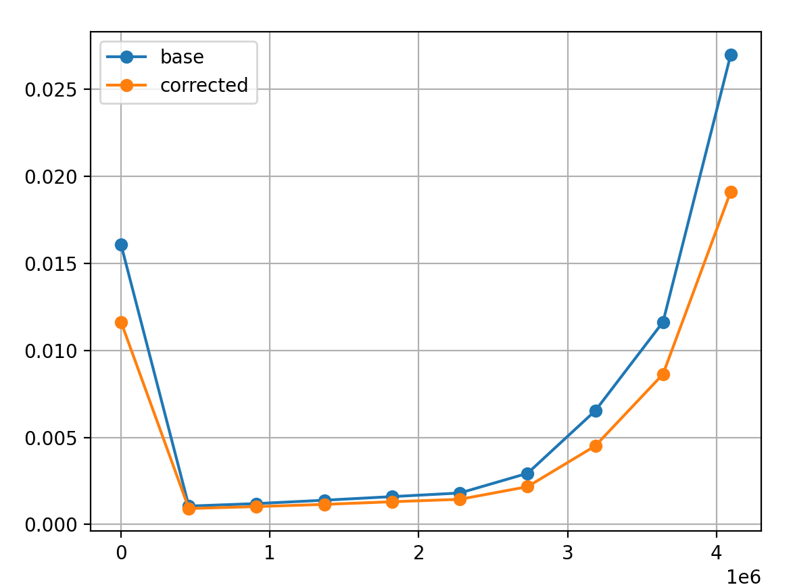
Проведение тестов: Оптимизация количества частиц в системе
В этом тесте изменяется количество частиц в системе. Ошибка определяется как средний квадрат отклонений векторов полученных векторов скоростей. Наличие оптимального значения следует из двух наблюдений:
При слишком маленьком количестве частиц (вырожденный случай одна) недостаточно информации, чтобы правильно восстановить поле
При увеличении количества частиц в какой-то момент можно заменить пробелы между частицами на эффективные частицы (дырки) и интерпретировать восстановление течения по движению дырок, тогда возникает такая же проблема 1) при уменьшении количества дырок (вырожденный случай, когда весь экран в частицых без пробелов)

Slide 14
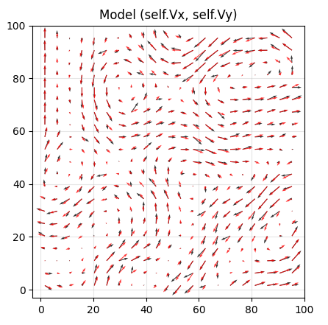
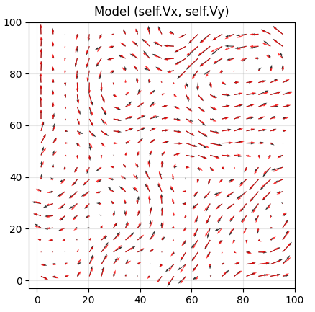
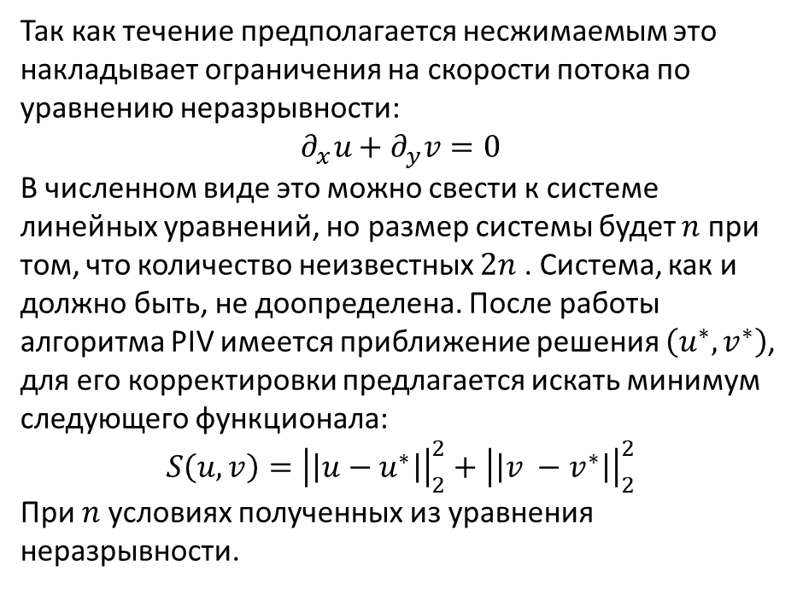
Корректировка
Без коррекции.
Ошибка 0.0048
Так как течение предполагается несжимаемым это накладывает ограничения на скорости потока по уравнению неразрывности:
$$∂_{x}u+∂_{y}v=0$$
В численном виде это можно свести к системе линейных уравнений, но размер системы будет $n$ при том, что количество неизвестных $2n$ . Система, как и должно быть, не доопределена. После работы алгоритма PIV имеется приближение решения $\left(u^{∗}, v^{∗}\right)$, для его корректировки предлагается искать минимум следующего функционала:
$$S\left(u, v\right)={\left|\left|u−u^{∗}\right|\right|}_{2}^{2}+{\left|\left|v −v^{∗}\right|\right|}_{2}^{2}$$
При $n$ условиях полученных из уравнения неразрывности.
С коррекцией.
Ошибка 0.0035

